Slide 1
Einführung in die Computerkartographie SS 2022
Andreas Schönberg M.Sc.

Slide 2
Computerkartographie – (10) Repetitorium
Datum | Thema
14.4.2022 | (1) Einführung, Kursübersicht, Organisation
21.4.2022 | (2) Datenmanagement und Rasterdaten
28.4.2022 | (3) Vektordaten
05.5.2022 | (4) Schummerung und Höhenlinien
12.5.2022 | (5) Linguistische Karten I, Drucklayout, CSV Format
19.5.2022 | (6) Digitalisierung und Kartierung
26.5.2022 | Fällt aus (Feiertag)
02.06.2022 | (7) Rasterrechner, Einführung in die Fernerkundung
09.06.2022 | (8) Projektionen (ausgefallen)
16.06.2022 | Fällt aus (Feiertag)
23.06.2022 | (8) Projektionen
30.06.2022 | Freies Arbeiten – Sprechstunde nach Vereinbarung
07.07.2022 | (9) Repetitorium
14.07.2022 | (10) Vergabe der Prüfungsleitung, Repetitorium
15.09.2022 | Abgabe Prüfungsleitung

Slide 3
Computerkartographie – (10) Repetitorium
Rasterrechner
Raster enthalten genau einen (numerischen) Wert pro Zelle
Mathematische Operatoren und Formeln werden auf ALLE Zellen angewendet
Mehrere übereinanderliegende Raster (gleicher Zellengröße / Lage der Zellen und Projektion) können miteinander verrechnet werden.
1|2|3 * 10 -> 10|20|30
1|2|3 + 2|3|4 -> 3|5|7

Slide 4
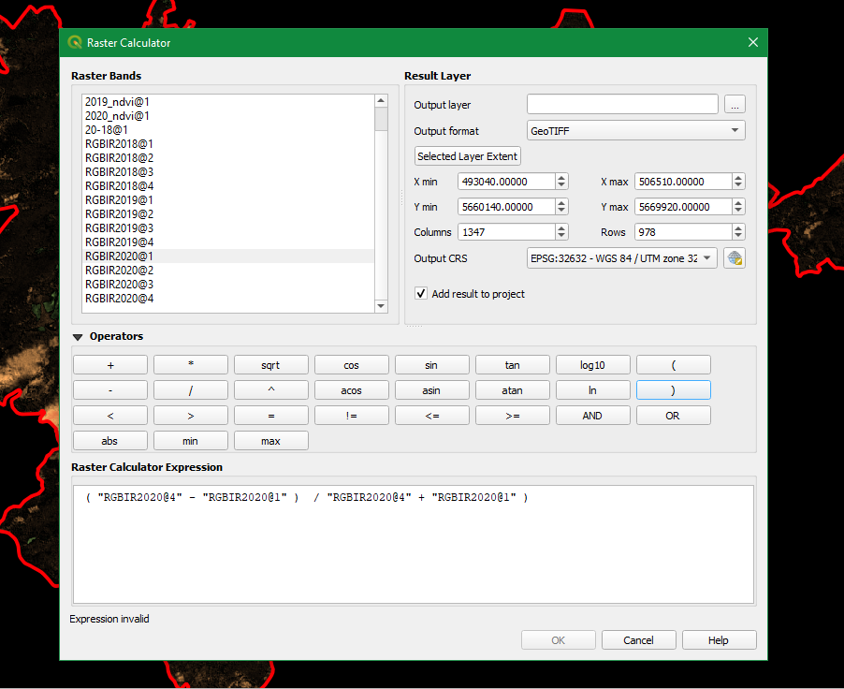
Computerkartographie – (10) Repetitorium
Rasterrechner
Speichern
Raster / Bänder
Operatoren
Ausdruck / Rechnung
Hinweis: Hier klicken um sicher zu stellen, dass die Ausdehnung des gesamten Rasters verwendet wird

Slide 5
Computerkartographie – (10) Repetitorium
Übung - Rasterrechner
Laden Sie die Daten „Kellerwald“ aus dem Repository (Data/Session_10)
Berechnen Sie für jedes Jahr den NDVI
(NIR – RED) / (NIR+ RED)
Rasterbands (Bänder) für Multilayer Raster
Band1: RED
Band2: GREEN
Band3: BLUE
Band4: Near Infrared
Achtung: Die Bänder wurde für diese Übung so gewählt. Bei original Satelliten Daten wie zB Sentinal2 gibt es mehr Bänder! Die Bedeutung der Bänder findet sich idR in der Beschreibung der Daten
Achtung: Die Bänder kommen idR als eigenständige Raster und müssen zunächst im QGis als „virtual Raster“ zusammengefügt werden. Die Reihenfolge wird hierbei beibehalten. Sentinal2 Bänder sind in der Reihenfolge BGR gespeichert

Slide 6
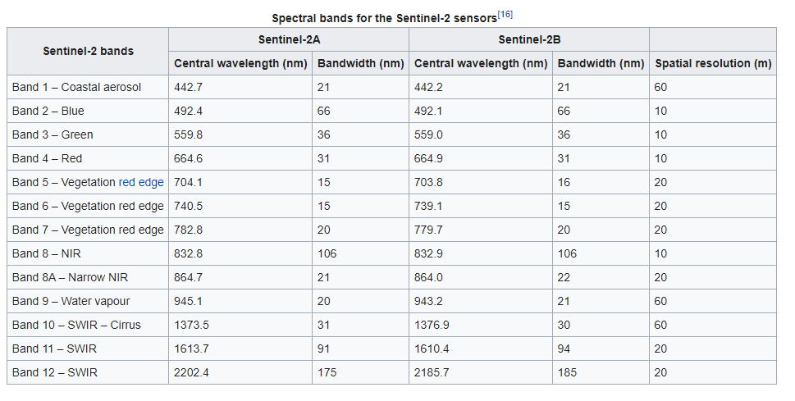
Computerkartographie – (10) Repetitorium
Rasterband Reihenfolge
Sentinel 2 Kanäle / Bänder liegen als BGR vor.
Beim erzeugen eines „Virtual Raster“ (Raster/Misc/Build Virtual Raster)
aus den Sential2 Bändern 2,3,4,8
wird also ein Raster mit 4 Bändern mit den Namen 1,2,3,4
mit
1=2 (BLUE)
2=3 (GREEN)
3=4 (RED)
4=8 (NIR)
Die Darstellung als TCI (True Color Image) „Echtfarbkomposit“
benötigt demnach die Einstellung 3,2,1

Slide 7
Computerkartographie – (10) Prüfungsleistung
Prüfungsleistung
Abgabe 15.09.2022
Keine Verlängerung durch den Dozenten möglich!
Verlängerung nur mit Bescheinigung der „Prüfungsunfähigkeit“
Eine einfache Krankschreibung reicht nicht aus !
Aufschub erfolgt um den Zeitraum der Prüfungsunfähigkeit
Aufgaben werden bis zum 21.07.2022 bereit gestellt.
Bewertungskriterien
Anteil an der Gesamtleistung in % (zb Aufgabe 1: 20%)
Knockout bei Grundlegenden Fehlern (zb falsche Projektion, (Teil-)Aufgabenstellung nicht bearbeitet)
Auf Knockout Kriterien wird in der Aufgabenstellung speziell hingewiesen

Slide 8
Computerkartographie – (10) Prüfungsleistung
Prüfungsleistung
Bewertung von Farb- und Symbolwahl
Farben und Symbole sollten sinnvoll gewählt werden. Es gibt allerdings keinen Punktabzug für „Stilfragen“, sofern die in der Aufgabenstellung genannten Kriterien erfüllt sind.
Beispiele
Aufgabe: Visualisieren Sie das DGM so, dass alle Bereiche oberhalb von 1000 Metern die Farbe „Rot“ erhalten.
Welches Rot ist egal.
Werte oberhalb von 1000 Metern sind nicht in einem Rotton -> Punktabzug
Aufgabe: Verwenden Sie unterschiedliche Schriftarten (Stile) für Flüsse und Städte.
Flüsse: „Curved“ und FETT Städte: Schriftgröße 15, Kursiv
Flüsse: FETT Städte: FETT -> Punktabzug

